Slide 2

Fysikk 2:
Strømproduksjon i et kraftverk

Slide 3
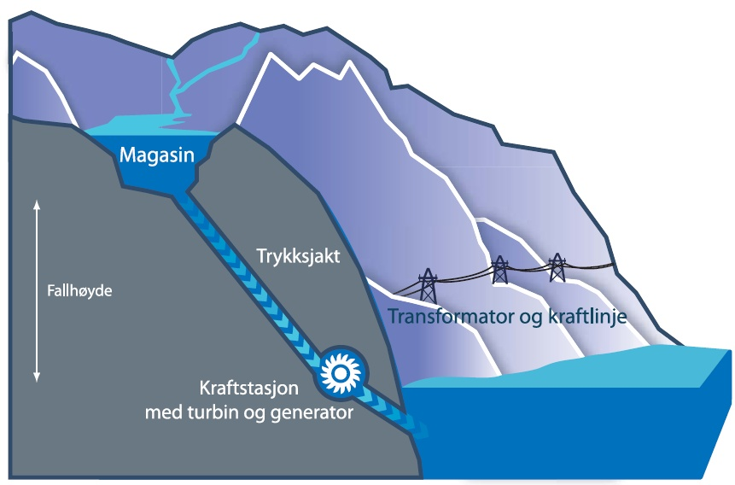
Omdanning av energi i vannkraftverk

Slide 4
Komponenter i kraftforsyningen
Vann
Nett
Turbin
Generator

Slide 5
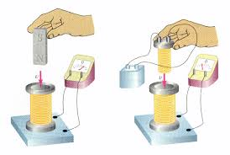
Induksjon
Endring i magnetisk fluks skaper (induserer) en elektrisk spenning.
Hva avgjør hvor stor indusert spenning blir?

Slide 6
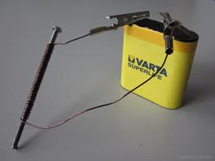
Elektromagnet

Slide 7
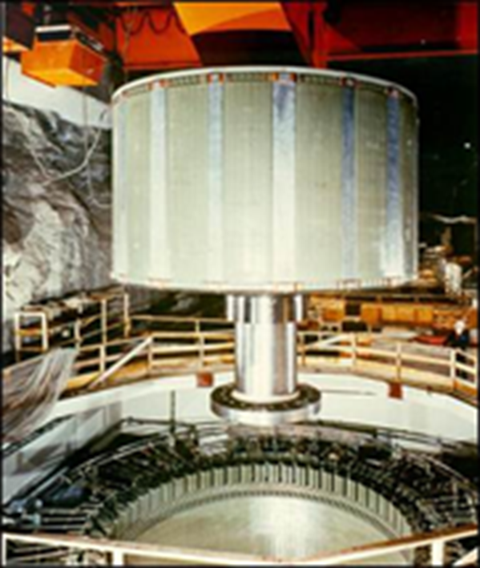
Elektromagnet i kraftverket

Slide 8
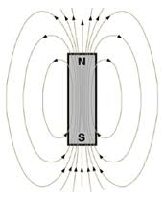
Magnetiske feltlinjer
Hvor er magnetisk fluks størst?

Slide 9
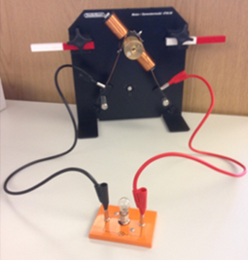
Generator

Slide 10
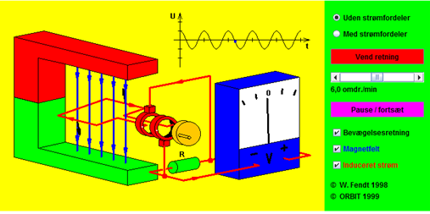
Animasjon:
www.walter-fendt.de/ph14dk/generator_dk.htm

Slide 11
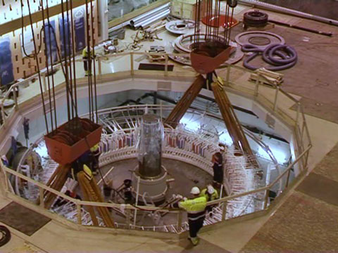
Generator i kraftverket

Slide 12
EKSTRABILDER OM Å JOBBE I FORNYBARBRANSJEN

Slide 13
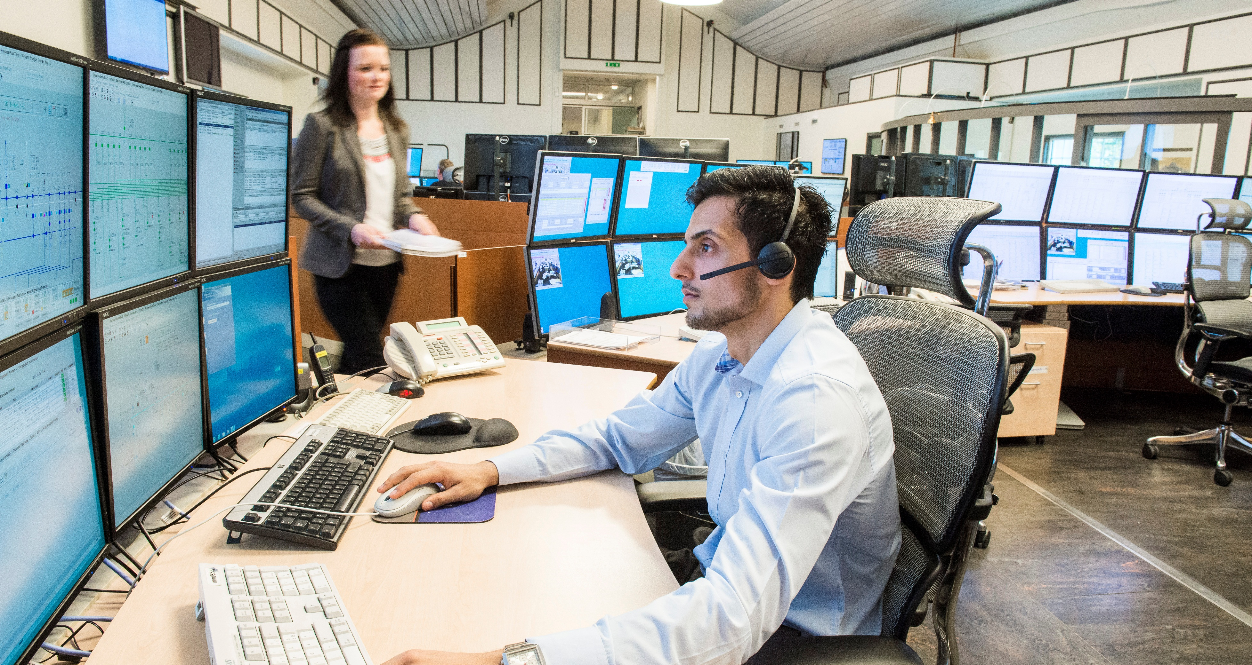
Driftsentralen

Slide 14

Kontorarbeid

Slide 15
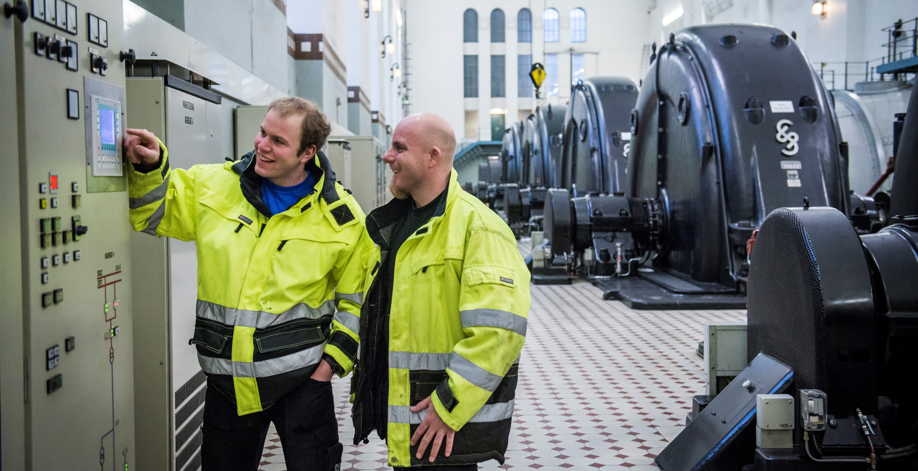
Vannkraft

Slide 16
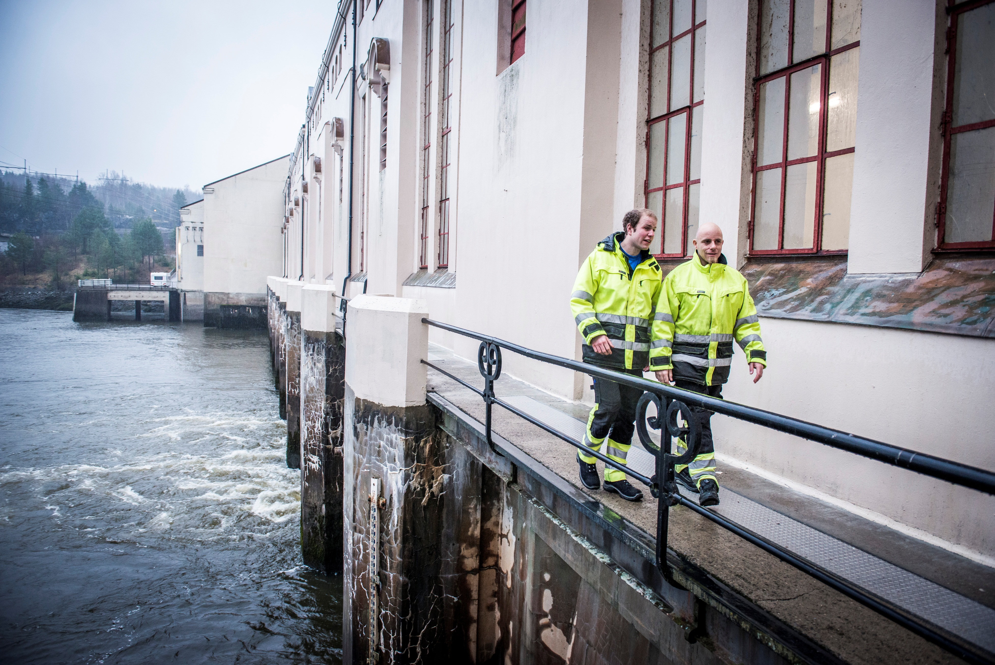
Vannkraft

Slide 17
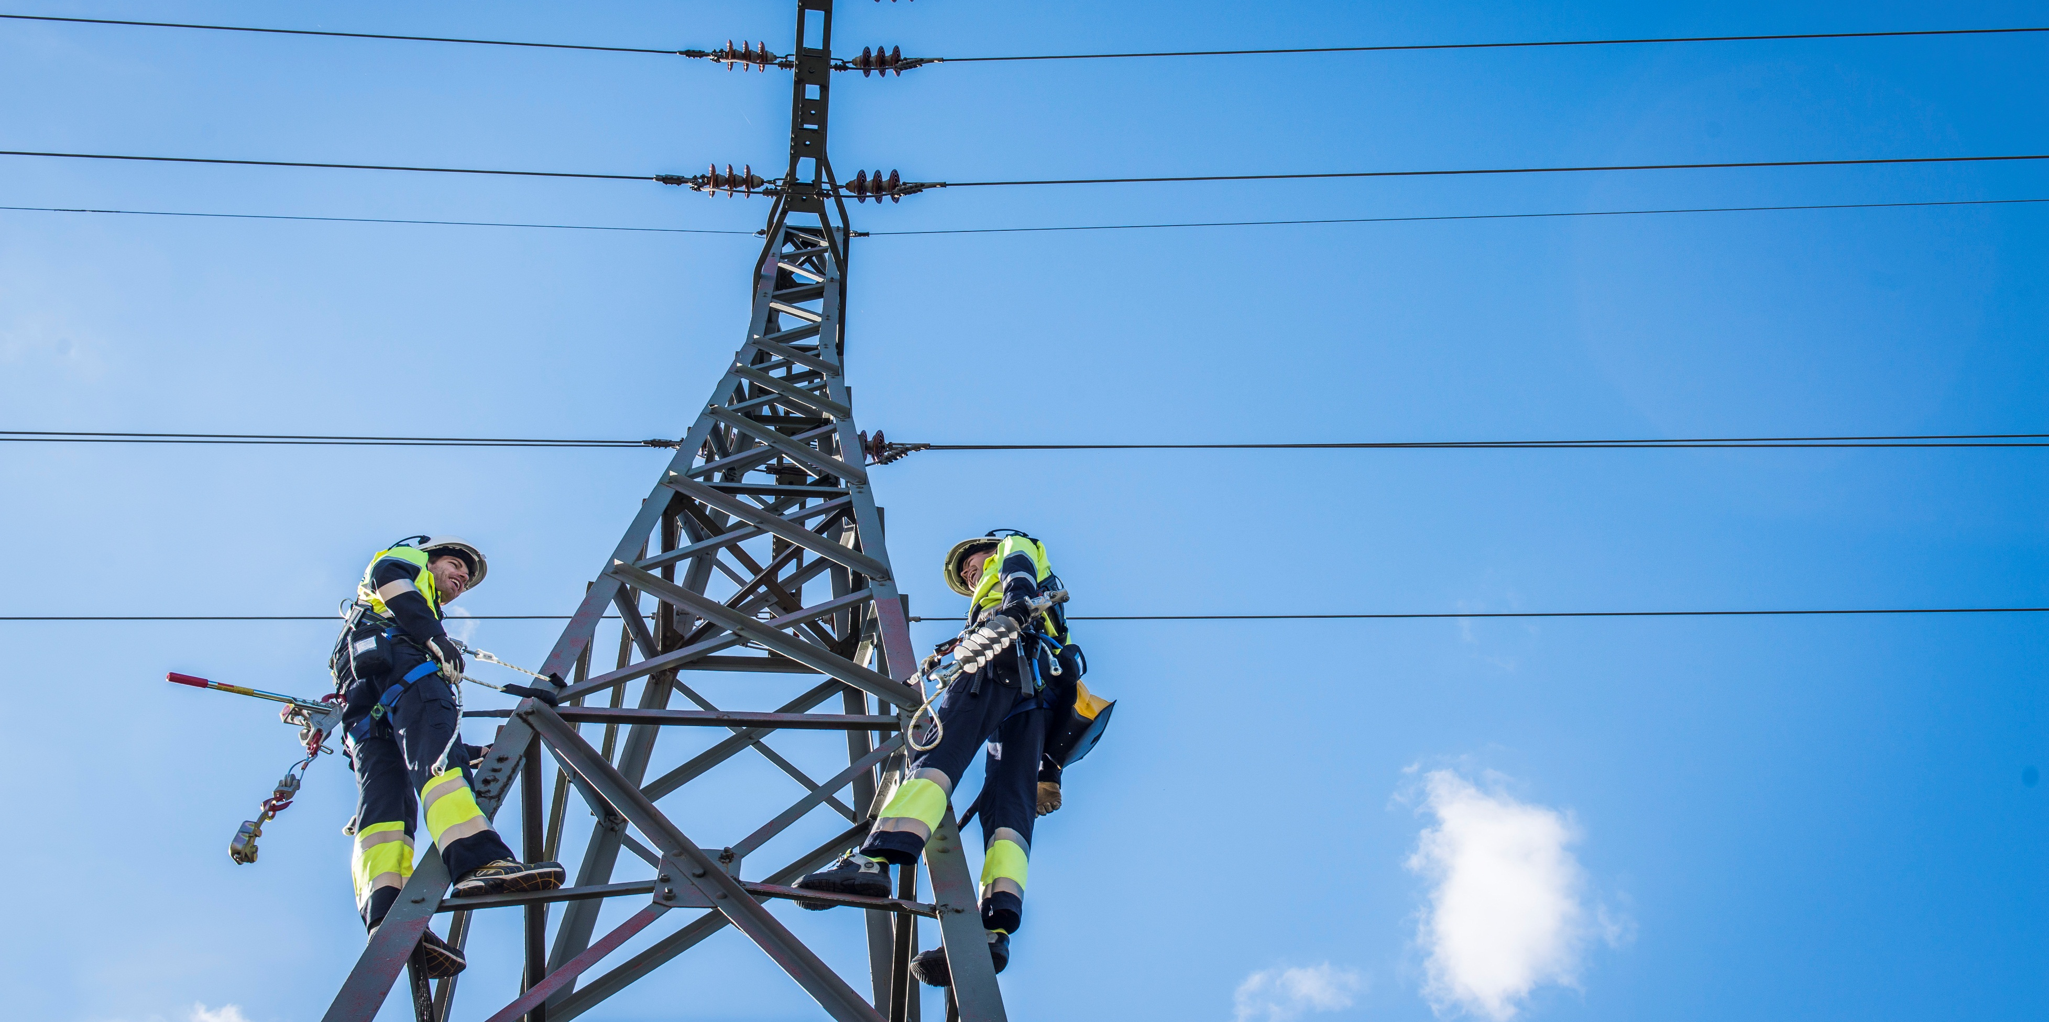
Nett

Slide 18
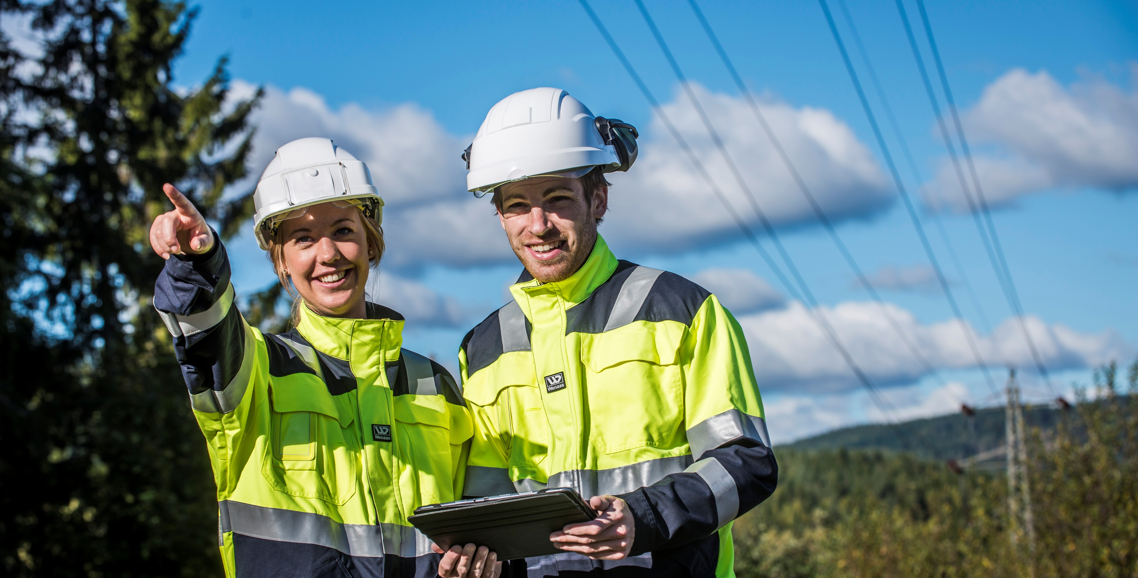
Nett

